Slide 1

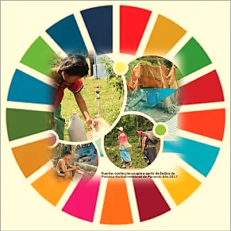

LA RELACIÓN DE LA POBREZA CON LA SALUD. UN PROBLEMA GLOBAL, SUS CAUSAS, CONSECUENCIAS Y SOLUCIONES.

Slide 2
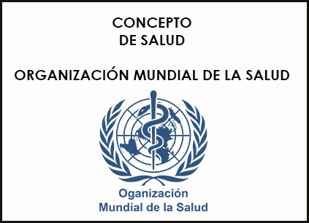
«La salud es un estado de completo bienestar físico, mental y social, y no solamente la ausencia de afecciones o enfermedades».

Slide 3
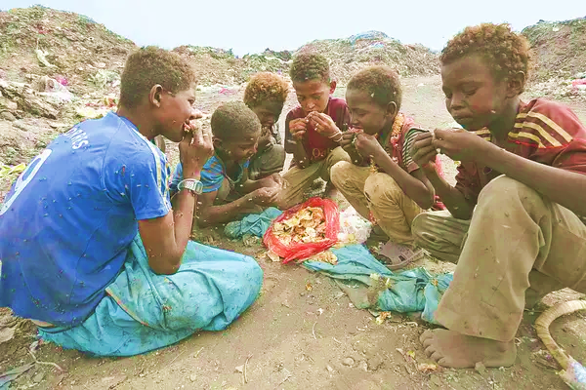
INTRODUCCIÓN

Slide 4
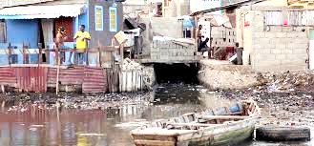
La OMS insta a los países a construir un mundo más justo y saludable tras la pandemia de COVID-19
Día Mundial de la Salud 2021.
6 de abril de 2021 Comunicado de prensa Ginebra
La COVID-19 ha golpeado a unas personas con más dureza que a otras de forma injusta, lo que ha exacerbado las desigualdades en materia de salud y bienestar dentro de los países y entre estos. Por ello, con ocasión del Día Mundial de la Salud, que se celebra el 7 de abril de 2021, la Organización Mundial de la Salud ha decidido hacer cinco llamamientos urgentes a la acción para mejorar la salud de todas las personas. En los países, la enfermedad y la muerte causadas por la COVID-19 han afectado en mayor medida a los grupos que sufren discriminación, pobreza y exclusión social, y han de hacer frente a diario a unas condiciones de vida y de trabajo sumamente adversas, en particular, en las crisis humanitarias. Se estima que el año pasado entre 119 y 124 millones de personas más se vieron arrastradas a la pobreza extrema a causa de la pandemia. Además, existen pruebas convincentes de que esta situación ha hecho que aumenten las diferencias entre hombres y mujeres en lo que respecta al empleo, ya que las mujeres han abandonado la población activa en mayor número que los hombres en los últimos 12 meses. Esas desigualdades en las condiciones de vida de la población, los servicios de salud y el acceso al poder, el dinero y los recursos vienen de largo. A resultas de ello, las tasas de mortalidad de los niños menores de 5 años de las familias más pobres duplican las de los niños de las familias más ricas. La esperanza de vida de la población de los países de ingresos bajos es 16 años inferior a la de la población de los países de ingresos altos. Por ejemplo, nueve de cada diez muertes registradas en el mundo por cáncer cervicouterino se producen en países de ingresos bajos y medianos. Ahora bien, la lucha que los países están librando contra la pandemia ofrece una oportunidad única con miras a reconstruir para mejorar y crear un mundo más justo y saludable, cumpliendo los compromisos adquiridos, aplicando las resoluciones y los acuerdos existentes y asumiendo otros compromisos nuevos y más audaces. «La pandemia de COVID-19 se ha propagado favorecida por las desigualdades de nuestras sociedades y las deficiencias de nuestros sistemas de salud», dice el Dr. Tedros Adhanom Ghebreyesus, Director General de la OMS. «Es fundamental que los Gobiernos inviertan en el fortalecimiento de sus servicios de salud y eliminen los obstáculos que impiden a tantas personas utilizarlos, a fin de que una mayor parte de la población tenga la oportunidad de disfrutar de una vida sana».
1
03
04

Slide 5
la OMS hace cinco llamamientos a la acción:
Agilizar el acceso equitativo a las tecnologías contra la COVID-19 entre los países y dentro de ellos
Se han creado y aprobado vacunas seguras y eficaces a una velocidad sin precedentes. Ahora el reto reside en garantizar que estén disponibles para todos los que las necesiten. Para ello, será clave el respaldo adicional que reciba el mecanismo COVAX, el pilar de las vacunas del Acelerador del acceso a las herramientas contra la COVID-19 (Acelerador ACT), que se espera que en los próximos días haya llegado a 100 países y economías. No obstante, las vacunas por sí solas no permitirán superar la crisis provocada por la COVID-19. Es imprescindible contar con productos básicos como el oxígeno médico y los equipos de protección personal, así como con pruebas de diagnóstico y medicamentos fiables. También es preciso disponer de mecanismos sólidos que permitan distribuir equitativamente todos esos productos dentro de las fronteras nacionales. Mediante el Acelerador ACT se pretende realizar pruebas diagnósticas y administrar tratamiento a cientos de millones de personas en los países de ingresos bajos y medianos que, de otro modo, se quedarían sin ellos. Con todo, todavía se necesitan US$ 22 100 millones para que esos instrumentos vitales se distribuyan allí donde se necesitan tan desesperadamente.
Invertir en atención primaria
Al menos la mitad de la población mundial sigue sin tener acceso a servicios de salud esenciales; más de 800 millones de personas emplean al menos el 10% de sus ingresos familiares en atención sanitaria, y los gastos por cuenta propia hunden en la pobreza a casi 100 millones de personas cada año. A medida que los países vayan superando la crisis de la COVID-19, será fundamental evitar todo recorte en el gasto público destinado a la salud y a otros servicios sociales. Esos recortes podrían aumentar las dificultades a que se enfrentan los grupos desfavorecidos, socavar el buen funcionamiento del sistema sanitario, acrecentar los riesgos para la salud, agravar la presión fiscal en el futuro y poner en peligro los logros alcanzados en materia de desarrollo.
En su lugar, los Gobiernos deberían cumplir el objetivo recomendado por la OMS de destinar un 1% adicional del PIB a la atención primaria de salud. Los datos disponibles indican que los sistemas de salud centrados en la atención primaria de salud obtienen mejores resultados sanitarios de forma sistemática, aumentan la equidad y mejoran la eficiencia. La expansión de las intervenciones de atención primaria en los países de ingresos bajos y medianos podría contribuir a salvar 60 millones de vidas e incrementar la esperanza de vida media en 3,7 años de aquí a 2030. Los Gobiernos también deben reducir el déficit mundial de profesionales sanitarios necesarios para alcanzar la cobertura sanitaria universal antes de 2030, que asciende a 18 millones de trabajadores. Ello implica crear al menos 10 millones de puestos de trabajo adicionales a jornada completa en todo el mundo y redoblar los esfuerzos en materia de igualdad de género. Las mujeres prestan la mayor parte de la asistencia sanitaria y social en todo el mundo, y representan hasta el 70% del personal sanitario y asistencial, si bien se les niega la igualdad de oportunidades a la hora de dirigir esa asistencia. Entre las principales soluciones figuran alcanzar una igualdad salarial que reduzca las diferencias salariales entre hombres y mujeres y el reconocimiento de las labores sanitarias no remuneradas que realizan las mujeres.
Priorizar la salud y la protección social
En muchos países, las repercusiones socioeconómicas de la COVID-19 derivadas de la pérdida de puestos de trabajo, el aumento de la pobreza, las alteraciones sufridas en el ámbito educativo y las amenazas a la alimentación son mayores que los efectos del virus en la salud pública. Algunos países ya han puesto en marcha planes de protección social de mayor alcance destinados a mitigar los efectos negativos generados por las dificultades sociales, y han iniciado un diálogo sobre cómo seguir prestando apoyo a las comunidades y a la población en el futuro. Sin embargo, son muchos los que se enfrentan a la dificultad de encontrar los recursos necesarios para llevar a cabo actuaciones concretas. Es fundamental garantizar que esas valiosas inversiones beneficien al máximo a los más necesitados y que las comunidades desfavorecidas participen en la planificación y ejecución de los programas.
Crear barrios seguros, saludables e inclusivos. Los dirigentes municipales han sido con frecuencia grandes promotores de la mejora de la salud, por ejemplo, mediante el mejoramiento de los sistemas de transporte y los servicios de abastecimiento de agua y saneamiento. Sin embargo, muy a menudo la falta de servicios sociales básicos en algunas comunidades hace que estas se vean atrapadas en una espiral de enfermedad e inseguridad. El acceso a una vivienda salubre, en barrios seguros, con servicios educativos y recreativos adecuados es esencial para lograr la salud para todos. Por otra parte, el 80% de la población mundial que vive en condiciones de extrema pobreza se encuentra en zonas rurales. En la actualidad, ocho de cada diez personas que carecen de servicios básicos de agua potable viven en zonas rurales, al igual que siete de cada diez personas que carecen de servicios básicos de saneamiento. Es importante intensificar los esfuerzos para hacer llegar a las comunidades rurales los servicios de salud y otros servicios sociales básicos (en particular, el abastecimiento de agua y el saneamiento). Esas comunidades también necesitan urgentemente una mayor inversión económica en medios de vida sostenibles y un mayor acceso a las tecnologías digitales.
Fortalecer los datos y los sistemas de información sanitaria
Aumentar la disponibilidad de datos actualizados y de alta calidad, desglosados por sexo, riqueza, nivel educativo, origen étnico, raza, género y lugar de residencia, es fundamental para determinar dónde hay desigualdades y atajarlas. El seguimiento de las desigualdades en materia de salud debería formar parte de todos los sistemas nacionales de información sanitaria. Según una evaluación de ámbito mundial realizada recientemente por la OMS, solo el 51% de los países prevén un desglose de los datos que publican en sus informes de estadísticas sanitarias nacionales. El estado de salud de los distintos grupos suele quedar desdibujado cuando se aplican las medias nacionales. Es más, a menudo son las personas vulnerables, pobres o discriminadas las que tiene más probabilidad de no aparecer en los datos.
«Ha llegado el momento de invertir en la salud como motor de desarrollo», declaró el Dr. Tedros. «No tenemos que elegir entre mejorar la salud pública, crear sociedades sostenibles, garantizar la seguridad alimentaria y una nutrición adecuada, hacer frente al cambio climático y generar economías locales prósperas. Todos esos resultados esenciales están estrechamente relacionados».

Slide 6
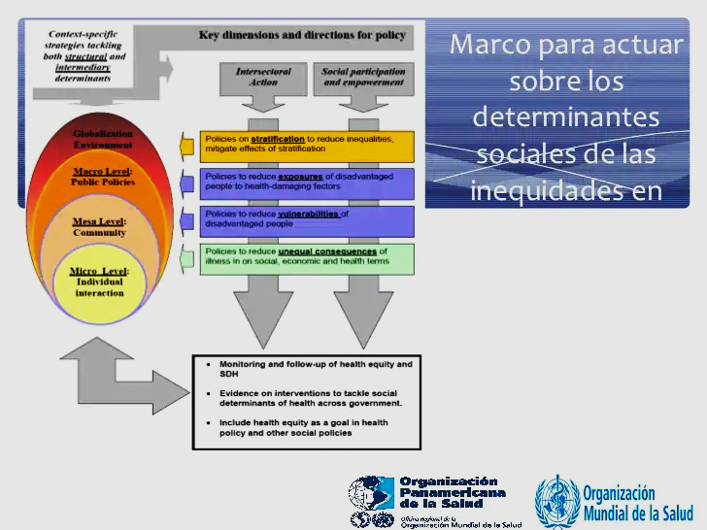

Slide 7
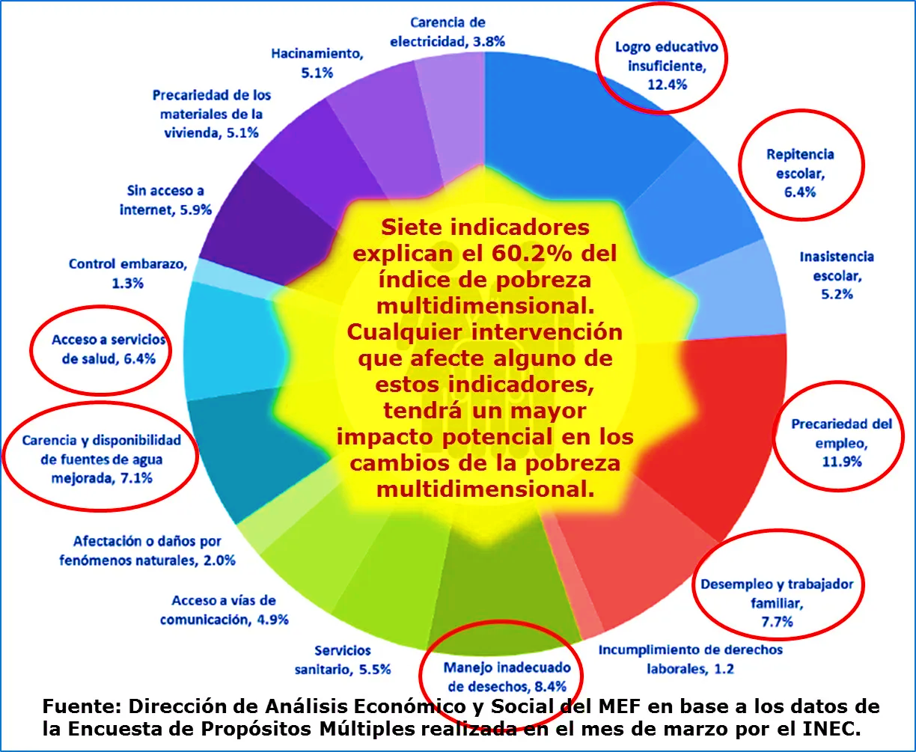
Title gose here
Title gose here
Title gose here
Title gose here
Dream what you want to dream; go where you want to go; be what you want to be, because you have only one life.
Dream what you want to dream; go where you want to go; be what you want to be, because you have only one life.
Dream what you want to dream; go where you want to go; be what you want to be, because you have only one life.
Dream what you want to dream; go where you want to go; be what you want to be, because you have only one life.
Figura 1

Slide 8
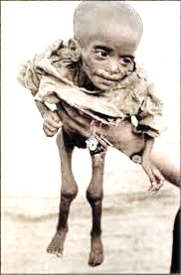
Los determinantes de la salud. el código postal es más importante que el código genético
La Comisión sobre Determinantes Sociales de la Salud de la Organización Mundial de la Salud (CDSS-OMS) enfatizó que «la injusticia social está acabando con la vida de muchísimas personas», y que las desigualdades en salud «son el resultado de la situación en que la población crece, vive, trabaja y envejece, y del tipo de sistemas que se utilizan para combatir la enfermedad. A su vez, las condiciones en que la gente vive y muere están determinadas por fuerzas políticas, sociales y económicas»15.
"La mala salud de los pobres, el gradiente social de salud dentro de los países y las grandes desigualdades sanitarias entre los países están provocadas por una distribución desigual, a nivel mundial y nacional, del poder, los ingresos, los bienes y los servicios, y por las consiguientes injusticias que afectan a las condiciones de vida de la población de forma inmediata y visible (acceso a atención sanitaria, escolarización, educación, condiciones de trabajo y tiempo libre, vivienda, comunidades, pueblos o ciudades) y a la posibilidad de tener una vida próspera. Esa distribución desigual de experiencias perjudiciales para la salud no es, en ningún caso, un fenómeno 'natural'... Los determinantes estructurales y las condiciones de vida en su conjunto constituyen los determinantes sociales de la salud" (Comisión de la OMS sobre Determinantes Sociales de la Salud, 2008)
Los determinantes sociales de la salud repercuten directamente en la salud, permiten analizar la inequidad sanitaria e interactúan mutuamente en la generación de salud (Fig. 2).
https://www.youtube.com/watch?v=sMB6h8PC2JE

Slide 9
Los determinantes sociales de la salud repercuten directamente en la salud
Los determinantes sociales permiten predecir la mayor proporción de la varianza del estado de salud (inequidad sanitaria)
Los determinantes sociales de la salud estructuran los comportamientos relacionados con la salud
Los determinantes sociales de la salud interactúan mutuamente en la generación de salud

Slide 10
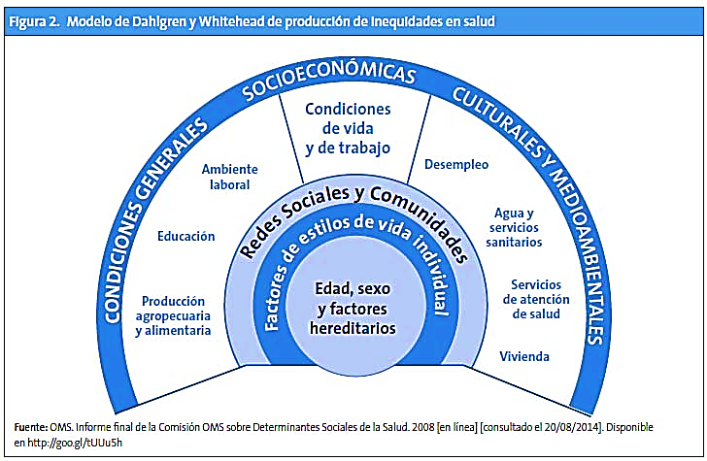
01
Nullam eu tempor purus. Nunc a leo magna, sit amet consequat risus.
Fuente: OMS informe final de la Comisión OMS sobre Determinantes Sociales de la Salud.2008(en línea(consultado el 12/11/2021). Disponible en http://goo.gl/tUUu5h
https://www.youtube.com/watch?v=xF-iZJINNu8

Slide 11
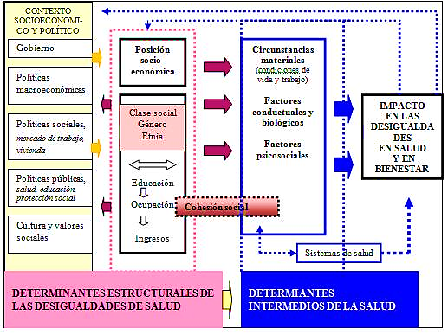

Slide 12
“La CRDSS-E ( En octubre de 2008, a petición de la Dirección General de Salud Pública y Sanidad Exterior del Ministerio de Sanidad y Política Social, se constituyó la Comisión para Reducir las Desigualdades Sociales en Salud en España (CRDSS-E) ) adaptó un marco conceptual para explicitar las causas o los factores determinantes de las desigualdades en salud (figura 3), basado en distintos modelos existentes (3,16) que ha orientado la elaboración de las recomendaciones. El marco distingue entre determinantes estructurales e intermedios de las desigualdades en salud. Entre los primeros se encuentra el contexto socioeconómico y político, que se refiere a los factores que afectan de manera importante a la estratificación social y la distribución de poder y recursos dentro de ella (17). Los distintos ejes de desigualdad, como son la clase social, el género, la edad, la etnia o la raza, y el territorio de procedencia o de residencia, determinan jerarquías de poder en la sociedad que repercuten en las oportunidades de tener una buena salud a través de la exposición a los llamados determinantes intermedios. Estos factores incluyen, en primer lugar, los recursos materiales, como son las condiciones de empleo (situación laboral, precariedad) y trabajo (riesgos físicos y ergonómicos, organización y entorno psicosocial), la carga de trabajo no remunerado del hogar y de cuidado de las personas, el nivel de ingresos y la situación económica y patrimonial, la calidad de la vivienda y sus equipamientos, y el barrio o área de residencia y sus características. Estos recursos, junto con la posición de poder, tienen un impacto en la salud, tanto directo como indirecto, e influyen en procesos psicosociales tales como la falta de control, la autorrealización o las situaciones de estrés, así como en las conductas individuales que repercuten en la salud (18,19). Finalmente, aunque los servicios sanitarios en sí mismos no constituyen el factor principal de generación de las desigualdades en salud, pueden tener un efecto tanto multiplicador como amortiguador de la desigualdad, dependiendo de si su acceso, utilización y calidad son menores, iguales o mayores (a igual necesidad) (20) para los grupos sociales menos favorecidos.”

Slide 13
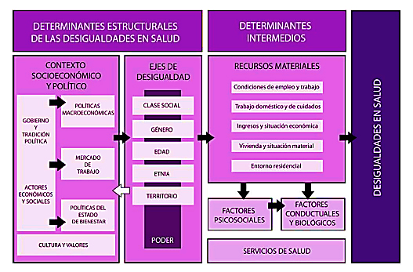
Figura 3. Marco conceptual de los determinantes de las desigualdades sociales en salud. Comisión para Reducir las Desigualdades Sociales en Salud en España, 2010. (Basado en Solar e Irwin3 y Navarro16.)

Slide 14
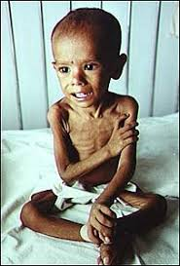
LAS CAUSAS DE LAS DESIGUALDADES EN LA SALUD Como nos explica Salinas Pedro José (2006) vol. 15 N.1): “El analfabetismo, la presión demográfica, los problemas de salubridad, los problemas de tierras (invasiones, migraciones, etc.), la alta dependencia en la agricultura, los problemas de clima, los problemas gubernamentales (dictaduras, gobiernos de facto, corrupción, anarquía, etc.), y las guerras. También los aspectos económicos son determinantes de la pobreza de los países. Por ejemplo, solo seis bancos dominan el comercio de todos los cereales del mundo, que incluyen, por supuesto, al arroz, trigo y maíz, los cereales de mayor consumo en nuestro planeta, especialmente en los países subdesarrollados. La presión demográfica, ya que la población mundial se incrementa en 90 millones de personas cada año. Esta saturación demográfica es la causa indirecta del aumento de los problemas sociales en el mundo, tales como la emigración, el racismo, la xenofobia, entre otros problemas. También, los conflictos bélicos y la conculcación de los derechos de las personas en zonas complicadas políticamente, son causantes de hambre y epidemias, de la expoliación que sufren los recursos naturales, del aumento del consumo energético y de los problemas añadidos del cambio climático, la contaminación en el agua, en la tierra y en el aire. Los problemas de salubridad son, igualmente, de los más importantes en la determinación de la pobreza. Existen no solo en los países subdesarrollados sino también en los más desarrollados, por ejemplo, el SIDA es un problema no solo de África subsahariana o Haití sino que también es un problema en varios países de Europa y en Estados Unidos; así mismo el problema de consumo de drogas es más importante en los países desarrollados (Estados Unidos, Reino Unido, Holanda, etc.). Los problemas de salubridad son, igualmente, de los más importantes en la determinación de la pobreza. Existen no solo en los países subdesarrollados sino también en los más desarrollados, por ejemplo, el SIDA es un problema no solo de África subsahariana o Haití sino que también es un problema en varios países de Europa y en Estados Unidos; así mismo el problema de consumo de drogas es más importante en los países desarrollados (Estados Unidos, Reino Unido, Holanda, etc.). Los problemas de salubridad incluyen aspectos de salud pública, prevención, educación, nutrición, planificación familiar (incluyendo control de la natalidad), protección ambiental, etc. Estos aspectos de mantenimiento de la salud de las personas generan un gran gasto público en las naciones, por lo que los países subdesarrollados los dejan de lado ante otros problemas políticamente más apremiantes, tales como la agricultura, la alimentación, la seguridad personal y pública, etc. Además, la salubridad también tiene que solucionar los problemas asociados con los procesos curativos que incluyen la dotación de infraestructura hospitalaria, equipamiento moderno, formación de recursos humanos con mística y ética, planificación adecuada y eficiente, preparación para contingencias tales como epidemias, catástrofes, etc. Los países más pobres son a la vez los más insalubres, por lo que se quiere asociar insalubridad y pobreza aduciéndose que la pobreza trae insalubridad y la insalubridad trae pobreza. En nuestro criterio la insalubridad es una de las muchas consecuencias de la pobreza y no su causa. El analfabetismo es uno de los principales factores determinantes de la pobreza. El analfabetismo se considera en tres niveles. 1) El analfabetismo absoluto se refiere a aquellas personas que no tienen ningún tipo de educación o instrucción y que por lo tanto no pueden realizar ningún tipo de actividades que requieran de un mínimo de instrucción. En algunos casos las personas pueden conocer las letras y los números pero no pueden ordenarlos de manera de usarlos efectivamente. 2) El analfabetismo funcional se refiere a aquellas personas que teniendo cierto grado de instrucción o educación, por ejemplo saber leer, escribir y algunas operaciones aritméticas elementales, por la escasez de la misma no pueden utilizarla para realizar actividades en provecho de su propio desarrollo y el de su entorno familiar o social. 3) El analfabetismo tecnológico se refiere a la carencia de conocimientos tecnológicos para realizar actividades de la vida diaria. Por ejemplo, el conocimiento para manejar un automóvil, una bomba de agua, una asperjadora de agroquímicos, un tractor, maquinaria de construcción, vehículos pesados, computadoras, aparatos de automatización, redes de informática, aparatos de alta tecnología, hasta aviones, satélites, etc. Este tipo de analfabetismo es considerado relativo, pues ocurre más en la medida en que el país esté más desarrollado tecnológicamente, por ejemplo, en un país de poco desarrollo como algunos países de Asia, África y Latinoamérica, conocer el manejo de un tractor o de una bomba de agua para riego se considera de educación tecnológica, mientras que en país desarrollado como en Norte América o Europa Occidental, se considera analfabeta tecnológico quien no conoce el uso de las computadoras, la informática y los aparatos de alta tecnología. “ https://www.youtube.com/watch?v=w_oyOYsQD0c https://www.youtube.com/watch?v=8uNHhMa9PBA https://www.youtube.com/watch?v=HFF4k3TEPO8

Slide 15
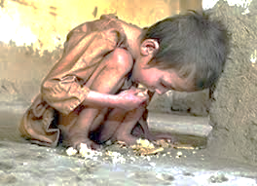
Según Benach & Muntaner (2005, p. 15) definen la desigualdad en salud, como una Vergüenza Social y afirman que "las desigualdades en salud, son el reflejo de las desigualdades sociales" estas últimas generadas por el sistema económico capitalista, que rige nuestra forma de producir, consumir y en consecuencia vivir, así como también, son causadas por una enorme desigualdad en la distribución del poder.
Tomando las palabras Pernalete R. Martha E (2015) vol.23, N1):
“Las diferencias en salud, en la expectativa de tener una vida saludable, varían mucho entre los diferentes países y dentro de cada de uno de ellos, sean pobres o ricos. Esas desigualdades no son tan visibles como medir la pobreza en valor absoluto o relativo, sin embargo, dañan profundamente la salud de las personas.
Muchas de estas diferencias se deben a un modelo de producción consumista que en sectores con capacidad adquisitiva, promueve conductas alienantes que solo responden a las directrices impuestas por el mercado, y en los sectores menos favorecidos económicamente, produce frustración y violencia (Sosa, 2012) donde, adicionalmente, existen también altos niveles de delincuencia y no cuentan con recursos sociales y sanitarios de calidad. Todo ello, conlleva al deterioro en la calidad de vida y salud de la población”.

Slide 16
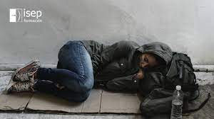
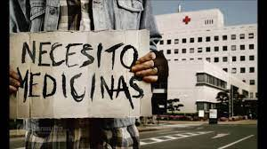
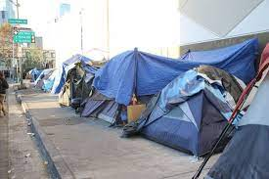
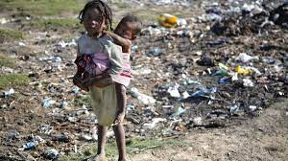
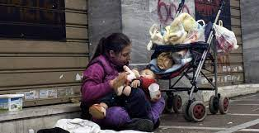
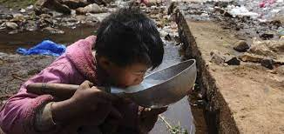
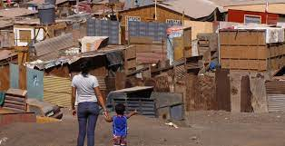
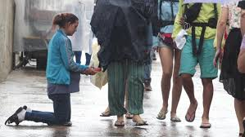
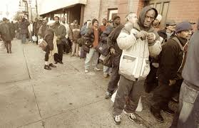
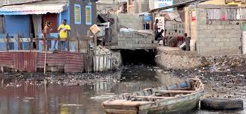
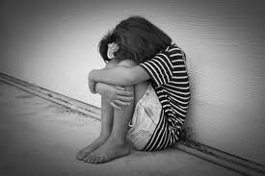
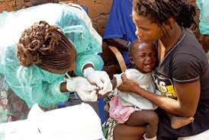
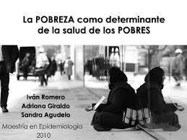
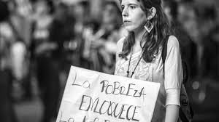
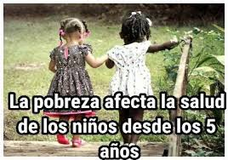
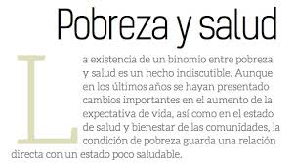
Salud y pobreza: cifras desalentadoras Para Manos Unidas, el derecho a la salud es una cuestión de justicia social por lo que no puede permanecer indiferente ante ciertas realidades, como los datos que ofrece Naciones Unidas. La esperanza de vida. 50 años en países pobres. El 50% de los niños padecen desnutrición crónica. 80 años países desarrollados Tasa de mortalidad. Por cada 1000 habitantes, 8-9 en países desarrollados, 42-48 en países pobres. Mortalidad materna: por cada 100.000 nacidos vivos, 20 en países desarrollados y 440 en países pobres. Mortalidad infantil. Entre 70 y 100 en países pobres y entre 2 y 3 en países desarrollados En los países desarrollados, la esperanza de vida (el número de años que cabe esperar que viva un recién nacido) es superior a 80 años, mientras en los países más pobres apenas llega a los 50. Mil millones de personas en el mundo sufren desnutrición, derivada de dietas bajas en calorías, proteínas y micronutrientes básicos. Unos 165 millones de niños menores de cinco años (casi uno de cada cuatro) sufren desnutrición crónica. La desnutrición es la culpable de la muerte de casi la mitad de los 6.3 millones de niños menores de cinco años que fallecen cada año por causas fácilmente prevenibles y curables. El 40% de la población mundial no tiene cobertura sanitaria, y el 33% no tiene acceso a las medicinas, porque su alto coste no se lo permite. Y es que la producción de medicinas es un negocio, por los que, con frecuencia, se fabrican los medicamentos más rentables, no los más necesarios para la salud de la gente. Una doctora atiende a una niña en un hospital de Kenia. Foto: Manos Unidas Es innegable que, en los últimos años, ha mejorado la situación global de la salud en el mundo. Pero, al mismo tiempo, en las regiones más pobres han reaparecido enfermedades y epidemias que creíamos desterradas. “No hay más que ver el nuevo brote de ébola en la República Democrática del Congo que se ha producido en una zona castigada por un conflicto eterno y de la que tan poco se conoce. Casi 500 muertos, una cifra que podría haberse evitado con la adecuada atención sanitaria y, sobre todo, con educación y formación para prevenirla”, lamenta Fernández. Para Waldo Fernández resulta deplorable que la salud (o su falta) no sea ajena a la inequidad social. A su juicio, existen diferencias escandalosas entre países pobres y países ricos y entre personas ricas y pobres de un mismo país. “Realmente, se produce una relación causa/efecto de doble dirección: la pobreza genera mala salud, y la mala salud contribuye a perpetuar la pobreza. La pobreza es el mayor obstáculo para la salud”, explica. En cuanto al problema de la salud, las cifras son más que alarmantes; sin embargo, en la mayoría de los países subdesarrollados es poco o nada lo que se hace para solucionarlo. En 2006 morirán de hambre 36 millones de personas. Más de 1200 millones de personas no tienen acceso al agua potable; 1000 millones carecen de vivienda estimable; existen 840 millones de personas mal nutridas, de los cuales 200 millones son niños menores de cinco años, y 2000 millones de personas padecen anemia por falta de hierro; 880 millones de personas no tienen acceso a servicios básicos de salud; y 2000 millones de personas carecen de acceso a medicamentos esenciales. En resumen, el 80% de la población mundial vive en la pobreza. Hay que destacar que la falta de salud no es ni la causa ni el efecto de la pobreza, es un componente más de la misma, un hecho sustancial a ella y un factor que, como ningún otro, ayuda a identificarla.

Slide 17
Consecuencias de la pobreza en la salud
Como nos explica Salinas Pedro José (2006) vol. 15 N.1):
“ Pero, así como la insalubridad es una consecuencia de la pobreza, hay otros males de igual o peor magnitud que tienen sus raíces en la pobreza. Dentro de esos grandes males de la sociedad actual causados por la pobreza se cuentan todas o casi todas las formas de delincuencia. Ejemplos importantes son el robo, la estafa, el fraude, el secuestro, el asesinato, el narcotráfico y el lavado de dinero, en este último caso porque los gobiernos corruptos aceptan las grandes inversiones en sus naciones, obviamente provenientes del tráfico de drogas ilícitas, así mismo, muchos gobiernos participan directamente de dicho tráfico. La pobreza misma presiona a muchas personas honestas a quebrar su honestidad ante la pobreza crítica, convirtiéndose en las llamadas mulas o portadores de drogas, quienes son mal pagados y generalmente descubiertos por las autoridades. Los llamados sicarios son una forma de asesinos con fuerte componente de suicida, consecuencia de la pobreza, ya que el individuo mata a alguien por el pago de una gran suma de dinero, la cual deja a su familia para sobrevivir la pobreza, sabiendo que en la mayoría de los casos el individuo será muerto, a su vez, por venganza o condenados a largas penas de prisión. Otra consecuencia importante es la prostitución, definida como la realización del acto sexual entre dos personas mediante el pago de un precio o alguna forma de remuneración económica. La prostitución también es generada por la falta de empleo y educación que empuja a muchas mujeres a prostituirse ante la desesperada situación de mantener a varios hijos (generalmente de varios padres) y a veces a sus padres y otros familiares. Aunque es llamada la profesión más antigua del mundo y en la sociedad se la considera “un mal necesario”, en la mayoría de los países no se la considera un delito, a menos que se infrinjan ciertas normas como es no realizarlo en público, no con menores de edad, no con la transmisión deliberada de enfermedades de transmisión sexual (venéreas), etc. En las sociedades actuales la prostitución tiene sus diferencias sociales, así se ve la prostitución de alta sociedad donde las prostitutas se autodenominan modelos, damas de compañía, artistas, bailarinas, etc. Las de mediana sociedad donde se llaman ficheras, artistas de night-club, “strippers”, etc. y las de baja sociedad donde son llamadas simplemente prostitutas que ejercen en prostíbulos o ambulantes (en carros, parques, callejones, etc.). También hay prostitución homosexual y masculina. Se considera que el matrimonio por interés (generalmente una mujer joven con un hombre mucho mayor que ella) es otra forma de prostitución. La peor forma de prostitución es el caso de la prostitución infantil, penada en todas las legislaciones del mundo. Otra grave consecuencia de la pobreza, es justamente, el abuso infantil, entendiéndose como tal aquellas actividades que van contra la educación y desarrollo de los niños. Dentro del abuso infantil se destacan, además de la prostitución infantil, ciertas formas inadecuadas de trabajo”.

Slide 18
“Afecta por lo tanto a la salud mental, a la germinación y fecundación de enfermedades venéreas como el SIDA el VIH
En términos humanos, sean sociales, económicos o de desarrollo nacional, se entiende que la pobreza es la falta o carencia de recursos necesarios para satisfacer las llamadas “necesidades básicas” de la sociedad. En otras palabras, la pobreza es la carencia de recursos para vivir. Estas necesidades básicas se pueden resumir, asignándoles un orden de importancia relativo, como: salud, nutrición, vivienda y abrigo, educación, trabajo, recreación. El orden es relativo porque de acuerdo con el grado de evolución social “occidentalizada”, se entenderá que trabajo y recreación son prácticamente conceptos inexistentes en las sociedades más “primitivas” y por lo tanto no entran en sus necesidades básicas. Por ejemplo, en las tribus amazónicas, salir a pescar, cazar, sembrar, plantar, cosechar o preparar la comida, no se consideran trabajo en el sentido “occidentalizado”, y tampoco se consideran recreación, pues no es juego ni ocio. Obviamente, que cualquier sociedad o individuo tiene por necesidad primordial, la salud. Sin salud no hay otras necesidades más importantes. Para tener buena salud, si no hay otros impedimentos, es necesario tener buena nutrición a través de buenos hábitos alimenticios, tanto en calidad como en cantidad. Teniendo buena salud y buena nutrición un individuo o una sociedad necesitan de buena vivienda y abrigo, es decir alojamiento y vestimenta acorde con las condiciones climáticas, pero con las facilidades mínimas que permitan mantener la buena salud, como son instalaciones sanitarias, disposición de residuos, agua potable, etc. Luego, viene una educación que preste sus conocimientos para un desarrollo lo más alto posible al individuo y la comunidad. Esto se une al trabajo, ya que una persona o sociedad bien educada tendrá más posibilidades de encontrar fuentes de trabajo que las no educadas, entendiéndose que se incluye la formación y capacitación de los individuos. Por supuesto que el trabajador, intelectual o manual, requiere de descanso y recreación para mantenerse activo y deseoso de cumplir con sus tareas”.

Slide 19
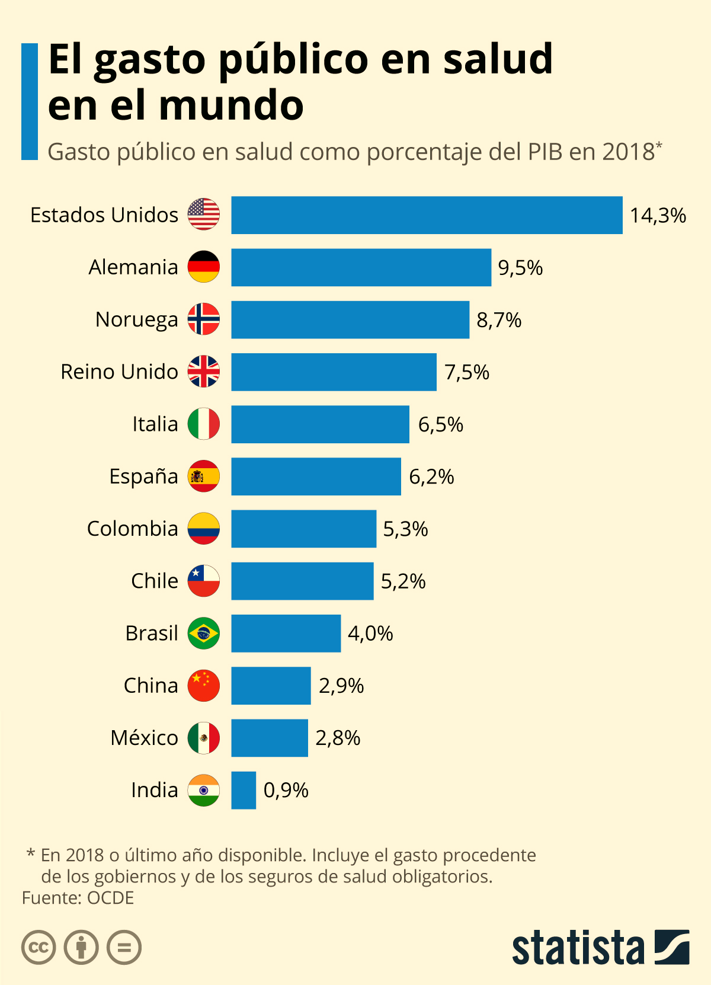

Slide 20
“Esas carencias de recursos se les utiliza para identificarlas como características de la pobreza y además de la carencia de salud, nutrición (alimentos), vivienda y abrigo, educación, trabajo, recreación, se incluyen como características de la pobreza, la carencia de ingresos monetarios, de agricultura sostenible, de tecnología y especialmente las altas tasas de mortalidad infantil. La pobreza en términos sociales, se considera separada en diferentes tipos de acuerdo con sus alcances. El Banco Mundial, el Banco Interamericano de Desarrollo, el Fondo Monetario Internacional y otras instituciones de la misma naturaleza, clasifican la pobreza en pobreza absoluta y pobreza relativa. Para ello se establece una canasta mínima de consumo que representa las necesidades básicas de la sociedad que se estudia. La pobreza absoluta separaría a los pobres de los que no se consideran pobres, porque están por encima del mínimo de todas las necesidades básicas. La pobreza absoluta se separa en pobreza crítica y pobreza relativa. La pobreza crítica es aquella donde las personas, comunidades, o sociedades, no tienen los recursos ni la forma de acceder a ellos, para satisfacer todas sus necesidades, es decir, para adquirir la canasta mínima de consumo. El umbral de pobreza se ha estimado en un dólar por persona por día (no sabemos sobre qué criterio se basaron quienes lo establecieron), lo cual no ha cambiado en muchos años, a pesar de los cambios económicos en el mundo, especialmente debido a los precios del petróleo. Dentro de la pobreza crítica se considera como pobreza extrema la que se refiere específicamente a la carencia de recursos para satisfacer los gastos de alimentación. La pobreza relativa es aquella donde no se tienen los recursos para satisfacer una o más de las necesidades básicas de una sociedad en particular, pero se hace en comparación o en relación con otra u otras situaciones”.

Slide 21
“Generalmente, se refiere a espacios o áreas físicas o geográficas, por ejemplo, barrios dentro de una ciudad o ciudades dentro de un estado o provincia, provincias dentro de un país, países dentro de una región, regiones dentro de un continente o entre continentes; o se compara alguna de esas partes con las otras, por ejemplo un país de un continente con la región de otro continente. Así se puede hablar de la pobreza relativa del Barrio Campo de Oro en comparación con el Barrio Bella vista de la ciudad de Mérida, o la ciudad de Coro en comparación con Caracas en Venezuela, o el estado Delta Amacuro comparado con el estado Zulia, o Haití comparado con Canadá, o África comparada con Europa, etc. También puede ser los países del Caribe comparados con el sureste asiático, etc. Entonces se hablará que un área geográfica tiene pobreza en relación con la otra área geográfica. Para esos fines de comparación de la pobreza (relativa) se han establecido el criterio de la facilidad para acceder al ingreso y a los bienes y servicios del área en cuestión. La pobreza relativa también se refiere a los estilos de vida de las comunidades o sociedades (y aún a las personas), por ejemplo, se compara el nivel y estilo de vida de los pueblos del altiplano boliviano con los habitantes de los Alpes suizos o los de las favelas de Río de Janeiro con los suburbios de Los Ángeles en Estados Unidos. La pobreza relativa se divide en partes referidas al aspecto de la sociedad que es afectado por la carencia. Así se tiene pobreza educativa, que es aquella donde las personas de 15 años o más no han tenido educación pedagógica o laboral.
La pobreza educativa extrema es aquella donde los adultos tienen algún grado de instrucción pero no completaron la educación primaria. La pobreza educativa moderada es cuando los adultos tienen la primaria completa pero no la secundaria. Por otra parte, la pobreza de espacio habitacional se refiere a la carencia de habitación adecuada, es decir, dos personas por habitación en las zonas urbanas y dos y media en las zonas rurales (sin contar las áreas comunes). La pobreza de servicios se refiere a la dotación de agua potable, drenajes o alcantarillado y electricidad en suficiente cantidad y calidad. La pobreza de seguridad social es una de las más importantes, ya que se refiere a la posibilidad de acceder a los sistemas de salud pública, pensiones, vivienda, etc. Hay países muy ricos en PIB e infraestructura que, sin embargo, tienen muy mala la seguridad social y por el contrario, hay países pobres que tienen una seguridad social de excelente calidad. La pobreza de salud se mide, igualmente, en términos relativos. Por lo general es una cifra porcentual estimada a partir de la proporción de la población de un país o parte de él, que no reciben la cobertura adecuada de los cuerpos de salud del sector público. Los indicadores más comunes son el número de hospitales de cada tipo, el número de médicos, enfermeras, odontólogos, bioanalistas, etc., el número de camas hospitalarias, de equipos, de laboratorios, de recursos para medicamentos, etc. per cápita en el área en cuestión. La pobreza por ingresos es aquella que se refiere a la población que vive con ingresos per cápita inferiores a un dólar por día. Se ha estimado que alrededor de 1/6 de la población mundial vive con ingresos inferiores a un dólar por día por persona. Esta pobreza es muy relativa (por eso está dentro de la pobreza relativa), ya que en países con altos ingresos per cápita, se manifiestan grandes sectores de la población con este tipo de pobreza. En estos casos la pobreza es debida a la mala distribución de la riqueza del país. Venezuela es un típico caso de este tipo de pobreza”.

Slide 22
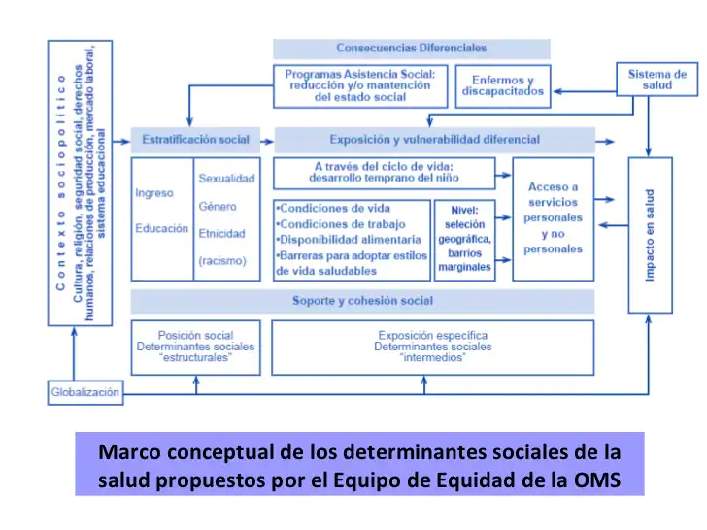

Slide 23
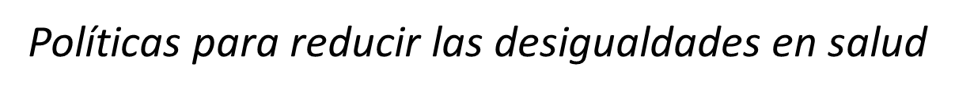
Respecto a la acción sobre los determinantes sociales de la salud, la CDSS-OMS fija tres ejes básicos de acción: 1.-Mejorar las condiciones de vida, es decir, las circunstancias en que la población nace, crece, vive, trabaja y envejece.
Luchar contra la distribución desigual del poder, el dinero y los recursos, esto es, los factores estructurales de que dependen las condiciones de vida, en los ámbitos mundial, nacional y local.
2.-Medir la magnitud del problema, evaluar las intervenciones, ampliar la base de conocimientos, dotarse de personal capacitado en materia de determinantes sociales de la salud y sensibilizar a la opinión pública al respecto. 3.-Disminución de las desigualdades entre los grupos menos privilegiados y los más privilegiados, mejorando a un ritmo más rápido la salud de las clases desfavorecidas. Pero también pueden aplicarse las políticas de: 4.-Focalización en la población vulnerable con enfoques selectivos que tratan de mejorar la salud en esta población. Estas políticas se presentan como un planteamiento complementario y necesario para abordar las desigualdades en la salud. 5.-Reducción de las desigualdades de la salud en toda la población tomando en cuenta que hay un gradiente de salud y enfermedad entre las distintas clases sociales y por lo tanto es necesario tenerlas en cuenta estableciendo políticas universales. 6.-Deben registrarse los efectos adversos de las intervenciones implementadas así por ejemplo, las políticas de las reformas de los sistemas sanitarios llevadas a cabo en América Latina. 7.-Los sistemas de salud se deben basar en políticas de principios de equidad, proporcionando atención a la población, independientemente de su capacidad económica.
8.-Diversos países europeos están desarrollando estrategias y políticas para reducir las desigualdades sociales en salud, integrándolas en las políticas y los programas sectoriales. La CRDSS-E ha revisado en detalle las características de las experiencias de Dinamarca, Finlandia, Noruega, Suecia, Holanda, Inglaterra e Irlanda, tales como los antecedentes históricos, el tipo de aproximación a la reducción de las desigualdades, el grado de legitimación política y de participación multisectorial, y las líneas de acción establecidas. Se han descrito tres aproximaciones complementarias a la reducción de las desigualdades: focalización en mejorar la salud de los grupos más vulnerables, reducción de las desigualdades entre estos grupos y los más favorecidos, y reducción de las desigualdades en toda la población, teniendo en cuenta el conjunto del gradiente social. Las experiencias recientes respaldan la necesidad de priorizar este último enfoque, con acciones dirigidas a toda la población, pero con intensidad creciente en función del grado de desventaja social («universalismo proporcional»).

Slide 24
Por ejemplo, la acción comunitaria de ámbito local en áreas desfavorecidas es necesaria, aunque no será suficiente si no se acompaña de medidas universales como la existencia de unos sistemas educativo y sanitario universales y gratuitos de calidad, el aumento de los servicios y las prestaciones para la dependencia, etc.; o al revés, las medidas universales «neutrales» pueden no resultar igualitarias en sus efectos si no se complementan con mecanismos de priorización y discriminación positiva Políticas y acciones más efectivas: 1º. Papel de las políticas macroeconómicas en varios frentes: –la reducción de las diferencias en ingresos, a través de impuestos progresivos y el soporte a las personas pobres En resumen POLÍTICAS PARA MEJORAR: –la distribución de ingresos –las oportunidades educacionales –las condiciones de empleo –el medio ambiente material –el acceso a los servicios sanitarios –los estilos de vida de la población o con otras desventajas, –la reducción del desempleo –la inversión en bienes físicos, como las infraestructuras de servicios sanitarios, de transporte, de seguridad social –la inversión en bienes sociales, como la educación, la participación de la sociedad civil y los programas comunitarios en zonas de nivel socioeconómico bajo. 2º. Mejoras de las condiciones de trabajo y vivienda, especialmente las reformas. 3º Las acciones que pretenden reducir la distribución desigual de factores de riesgo conductuales, dirigiéndolas específicamente a los grupos sociales más afectados y valorando el impacto de las políticas dirigidas a la población general sobre los grupos desaventajados. 4º Las intervenciones en y desde el sistema sanitario, siendo la principal el mantenimiento de un sistema de atención sanitaria universal, financiado mediante impuestos, atento a la accesibilidad geográfica, económica y cultural, y decidido a actuar de forma intersectorial.

Slide 25
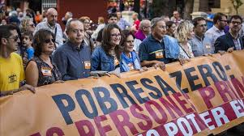
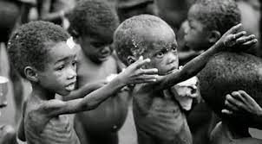
Aprobar y aplicar leyes que promuevan la equidad de género e ilegalicen la discriminación por razones de sexo
Aumentar la inversión en servicios y programas de salud sexual y reproductiva, teniendo como objetivo la cobertura universal y el respeto de los derechos
Robustecer los sistemas políticos y jurídicos
Proteger los derechos humanos
Garantizar la identidad jurídica y tener en cuenta las necesidades y las reivindicaciones de los grupos marginados, en particular de los pueblos indígenas
Garantizar la representación y participación justas de todos los individuos y comunidades en la toma de decisiones relativas a la salud
Permitir que la sociedad civil se organice y actúe de forma que se promuevan y respeten los derechos políticos y sociales que afecten a la equidad sanitaria
Convertir la equidad sanitaria en un objetivo de desarrollo mundial
Responsabilizar a las más altas instancias gubernamentales de la acción en pro de la salud y de la equidad sanitaria, y lograr que todas las políticas contribuyan a ese fin de forma coherente
Evaluar los efectos de todas las políticas y programas en la salud y la equidad sanitaria
Fortalecer la financiación pública para actuar sobre los determinantes sociales de la salud
Aumentar la ayuda mundial hasta el 0,7% del PIB prometido y ampliar la Iniciativa para el Alivio de la Deuda Multilateral
Elaborar un conjunto coherente de determinantes sociales de la salud centrándose en los Documentos de Estrategia de Lucha contra la Pobreza (PRSPs)
Institucionalizar la consideración de las consecuencias en la salud y la equidad sanitaria de los acuerdos económicos nacionales e internacionales y la formulación de políticas
Reforzar el papel fundamental del Estado en la prestación de servicios básicos esenciales para la salud (tales como el agua y el saneamiento) y en la reglamentación de bienes y servicios con consecuencias importantes para la salud (como el tabaco, el alcohol y los alimentos)
Los organismos internacionales han de ayudar a los países a proteger a los trabajadores
Aplicar normas laborales básicas en el sector estructurado y no estructurado
Elaborar políticas que garanticen el equilibrio entre la vida laboral y personal
Reducir los efectos negativos de la inseguridad entre los trabajadores en situación de precariedad laboral
Mejorar progresivamente los sistemas de protección social
Lograr que los sistemas incluyan a las personas en precariedad laboral, en particular las que trabajan en el sector no estructurado, el servicio doméstico o la asistencia a otras
Crear sistemas de salud de calidad, con cobertura universal y centrados en la atención primaria de salud
Fortalecer la función directriz del sector público en la financiación de sistemas de asistencia equitativos, que garanticen el acceso universal a la atención, con independencia de la capacidad de pago
Combatir la fuga de personal sanitario, invirtiendo en la contratación de más recursos humanos para la salud y en su formación, y mediante acuerdos bilaterales que regulen las pérdidas y ganancias
Disponer de sistemas de seguimiento sistemático de la equidad sanitaria y los determinantes sociales de la salud a nivel local, nacional e internacional –
Velar por que todos los niños sean registrados al nacer –
Establecer sistemas nacionales y mundiales de vigilancia de la equidad sanitaria z Realizar inversiones para obtener e intercambiar nuevos datos sobre los determinantes sociales de la salud y sobre la eficacia de las medidas adoptadas –
Establecer presupuestos específicos para la obtención e intercambio mundial de datos
Formar a los rectores de la política, las partes interesadas y los profesionales de la salud acerca de los determinantes sociales de la salud, e invertir en sensibilizar a la población –
Integrar los determinantes sociales de la salud en la formación médica y sanitaria –
Formar a los responsables y planificadores de la política en el uso de los estudios de impacto sobre la equidad sanitaria –
Dotar a la OMS de más medios para dar apoyo a las intervenciones sobre los determinantes sociales de la salud

Slide 26

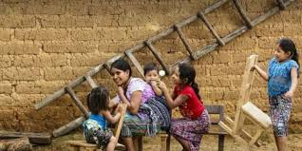

Slide 27
CONCLUSIONES
Cuando se habla de desigualdad de salud en el mundo es un problema que debe resolverse primordialmente, ya que la salud de un persona no puede depender de el estatus social o de la economía en la que está inmersa, ya que debemos considerar que no todos los seres humanos tienen la gran oportunidad de acceder y disfrutar por derecho universal a un servicio sanitario que les pertenece que es inherente como necesario y esencial para la supervivencia del ser humano.
La desigualdad en la salud es un problema que afecta a muchas personas en el mundo y no existen tantas leyes como soluciones a nivel global como programas de ayuda o leyes sociosanitaras o tantos gobiernos que muestren interés en participar para la solución o tener conocimientos de este problema que nos afecta a todos, por eso es importante estar concientizados moralmente y socialmente informados a nivel universal de los cambios que se van produciendo en nuestras sociedades para poder reparar este problema y atajar su avance degenerativo general a nivel sanitario y social globalmente.
La desigualdad en el sector de la salud es un problema a nivel mundial que afecta a millones de personas no tienen acceso a este servicio de derecho universal y si lo tienen no es de calidad, el impacto que tiene esta problemática nos conlleva a darles una información que deben saber para poder madurar su percepción de la salud y aplicarla de manera individual, para que puedan actuar y tomar una postura de inserción global sanitaria desde lo local a lo global y de lo global a lo local. Debemos prestar apoyo a los que más lo necesitan involucrarnos no debe ser solamente el privilegio de ciertas economías y de grupos sociales o étnicos como económicos.
La falta de concientización moral y social, de la minimización de la integración cultural, como social, de la responsabilidad civil como gubernamental, de la falta de asimilación de una imagen como percepción real, de una integración global, dentro de un mundo que nos pertenece a todos y en el que todos estamos inmersos, como de la misma problemática mundial de la sanidad, que es prioritaria para nuestra supervivencia y bienestar personal, como social y la falta de capacidad de comprensión como de solución para los verdaderos problemas que nos pertenecen a todos y que son realmente prioritarios, nos sigue llevando por la deriva de verdaderas urgencias de establecer políticas sociales , como culturales, económicas y humanas que nos unan a todos y que no nos diferencien y nos aíslen cada vez más, de nuestros verdaderos derechos como razones de vida, que nos pertenecen universalmente, como lo que somos: seres humanos.
Sin inversión económica es imposible erradicar pobreza y menos lograr justicia social.
La lucha contra la erradicación de la pobreza es la acción más poderosa a favor de la salud. Cuando el ingreso económico de las familias pobres aumenta, se tiene como consecuencia más salud. Es una relación directa. Sin embargo, luego que el pobre sale de la pobreza, por más que incremente sus ingresos, los niveles de salud ya no se incrementarán, salvo que se actúe adicionalmente sobre otros determinantes no ligados directamente al ingreso económico, tales como la mejora de la calidad de vida, adopción de estilos de vida saludables con mejores niveles de consumo y la asunción de menos riesgos contra la salud.

Slide 28
Esta constatación empírica demuestra fehacientemente que el principal problema que afronta el mundo es la pobreza. Sin embargo, la distorsión de esta prioridad al considerar a la inequidad en la distribución de la riqueza como el problema principal ha terminado favoreciendo a los menos pobres. A pesar de llamarse gobiernos de la inclusión social se ha priorizado la redistribución en la asignación de recursos, en desmedro del crecimiento económico y por lo tanto en su repercusión negativa para la inclusión de millones de personas como principal factor para la asistencia sanitaria en el mundo entero
Al no existir crecimiento económico la disponibilidad de fondos es insuficiente. Los menores ingresos de las familias y del fisco de los gobiernos especialmente en los países más pobres han impactado negativamente en los indicadores sanitarios de los países. Cuando existen mayores niveles de inversión pública y privada se logra un alto crecimiento económico, con el objetivo de obtener justicia social. Eso sí, sólo será posible si los gobiernos del mundo cautelan el rendimiento adecuado de las inversiones, reduce la incertidumbre y mantiene la estabilidad de las mismas a mediano y largo plazo. Además, es imprescindible lograr una adhesión social a la inversión sociosanitaria.
Sin inversión no hay posibilidad de erradicar la pobreza y menos aún será posible la justicia social. Por ejemplo, es justicia social que toda la población, tenga entre otros, acceso universal a la salud y seguridad social. Pero también es justo que se cautelen sus derechos, que haya una igualdad en los estándares de atención de todos los ciudadanos sin ningún tipo de discriminación. La interculturalidad, el género y los derechos humanos deben ser valorados como parte inherente del ser humano. Sin embargo todo ello, tiene un costo que sólo puede ser cubierto con mayor crecimiento económico.
La falta de disponibilidad de recursos y la incomprensión de la relación entre pobreza y salud ha llevado a los actores de la mal llamada reforma de salud del régimen humalista a resaltar sólo el aspecto hospitalario y la llamada “atención integral hospitalaria”, obviando la salud pública, la medicina preventiva y sobre todo las prestaciones sociales y económicas ligadas a la atención médica. Este equivocado enfoque ha permitido beneficiar más a los menos pobres y pudientes.
Si un establecimiento de salud brinda atención médica integral a un pobre, éste sólo será atendido si tiene la disponibilidad económica para desplazarse o viajar hacia el lugar donde está ubicado el establecimiento. El muy pobre está incapacitado de acceder al establecimiento de salud, porque no tiene los medios económicos para ejercer ese derecho a la atención médica. Es decir, es necesario que el muy pobre reciba el subsidio para el desplazamiento, el alimento, los pasajes y todos los gastos adicionales necesarios para subsistir mientras dura el periodo de la enfermedad. Por ello, la atención debe ser integral y debe incluir prestaciones sociales y económicas, para que los muy pobres tengan acceso real a las atenciones de salud.
Finalmente, es necesario aprovechar las economías de escala con la finalidad de obtener mayor eficiencia a través de la distribución del riesgo incorporando a todos los usuarios de los servicios de salud del país. La solidaridad es el principio que subyace en esta racionalidad económica que alinea los intereses individuales logrando mayor eficiencia y eficacia sanitaria. Urge reformar la mal llamada reforma de salud
La solución a la pobreza es muy difícil de formular y mucho más de realizar, debido a que tiene muchos elementos de tipo social, cultural y económico que los limitan y que son específicos de cada situación, es decir, de cada área y de cada tiempo. La pobreza limita el bienestar social, por lo tanto uno de los primeros asuntos que se deben enfrentar y solucionar son los referidos al bienestar social. En primer término el bienestar social de cualquier país o región debe sustentarse en el crecimiento socioeconómico y en la igualdad. Por otra parte, es necesario entender que es más rentable desarrollar programas sociales dirigidos a regiones geográficas, por ejemplo, dentro de un país que a grupos o estratos poblacionales específicos. Los gobiernos deben tener como base primordial la ética y las prácticas anticorrupción, ya que estos son los peores males de los países subdesarrollados y pobres. Los objetivos principales de las inversiones del estado en materia social deben tender a satisfacer las necesidades básicas sociales ya mencionadas, y que deben ser consultadas y aprobadas por los pobres que son quienes sienten sus necesidades (de allí el término usado por economistas y sociólogos de “necesidades sentidas”). El gobierno y otros poderes de la nación deben estimular las inversiones privadas en las zonas de mayor índice de pobreza, de manera de crear nuevos y mejores empleos en esas zonas. El gobierno, los organismos privados y las organizaciones no gubernamentales, deben establecer programas de divulgación e información para los sectores más pobres que en muchos casos están completamente desinformados de las oportunidades de bienestar social que existen en su medio.

Slide 29
Benach, J. & Muntaner, C. (2005). Aprender a mirar la salud. ¿Cómo la desigualdad social, daña nuestra salud?. Maracay: Instituto de Altos Estudios en Salud Pública.
OMS. (2008).- Informe final de la Comisión OMS sobre Determinantes Sociales de la Salud. Disponible en https://apps.who.int/gb/ebwha/pdf_files/A62/A62_9-sp.pdf. (Consultado el 12/11/2021).
Pernalete E. Martha.(2015).-Una reflexión acerca de la pobreza y la salud (Reflections on poverty and health).Salud de los Trabajadores. versión impresa ISSN 1315-0138.vol.23 no.1. Maracay: Instituto de Altos Estudios en Salud Pública.
Salinas Pedro José (2006).-Pobreza y salud. Un problema global, sus causas, consecuencias y soluciones. MedULA, Revista de Facultad de Medicina, Universidad de Los Andes. Vol. 15. Nº 1. Mérida. Venezuela. Pagina 20,21. Disponible en:
http://epublica.saber.ula.ve/index.php/medula/article/viewFile/5728/5530. (Consultado el 12/11/2021).
De la Salud Organización Mundial.(2008).Subsanar las desigualdades en una generación: Alcanzar la equidad sanitaria actuando sobre los determinantes sociales de la salud. Informe final de la Comisión OMS sobre Determinantes Sociales de la Salud. Disponible en: https://www.who.int/social_determinants/final_report/media/csdh_report_wrs_es.pdf. (Consultado el 12/11/2021).
Unidas Naciones.(2019).-Objetivos de Desarrollo Sostenible. Objetivo 3: Garantizar una vida sana y promover el bienestar para todos en todas las edades. Disponible en: https://www.un.org/sustainabledevelopment/es/health/ . (Consultado el 12/11/2021).
Unidas Naciones.(2019).- La Pobreza, el mayor obstáculo para la salud. Disponible en:https ://www.manosunidas.org/noticia/pobreza-mayor-obstaculo-salud (Consultado el 12/11/2021).
BIBLIOGRAFÍA

Slide 30

IMAGENES
IMAGEN 1.-Marco para actuar sobre los determinantes sociales de las inequidades de la salud. Equipo de la OMS
IMAGEN 2.- Fuente Dirección de Análisis Económico y Social del MEF en base a los datos de la encuesta de propósitos múltiples realizada en el mes de Marzo por el INEC.
IMAGEN 3.-Fuente: OMS informe final de la Comisión OMS sobre Determinantes Sociales de la Salud.2008(en línea(consultado el 12/11/2021). Disponible en http://goo.gl/tUUu5h
IMAGEN 4.- Fuente: Solar O., Irwin A. A conceptual framework for action on the social determinants of health, Social determinants of health discussion paper 2 (policy and practice). World Health Organization. 2010.
IMAGEN 5.- Fuente: Libre sobre el Gasto Público en Salud el Mundo
IMAGEN 6.- Fuente: Libre Marco conceptual de los determinantes sociales de la Salud propuestos por el Equipo de Equidad de la OMS.
IMAGEN 7.- Fuente Libre: Libre Determinantes Estructurales de las Desigualdades de Salud y de los Determinantes Medios de Salud.

